Slide 1

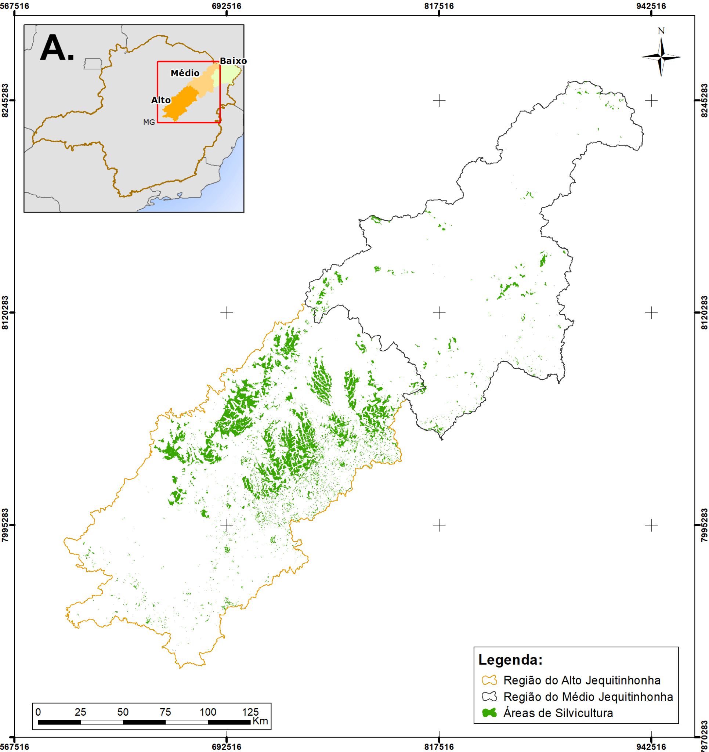
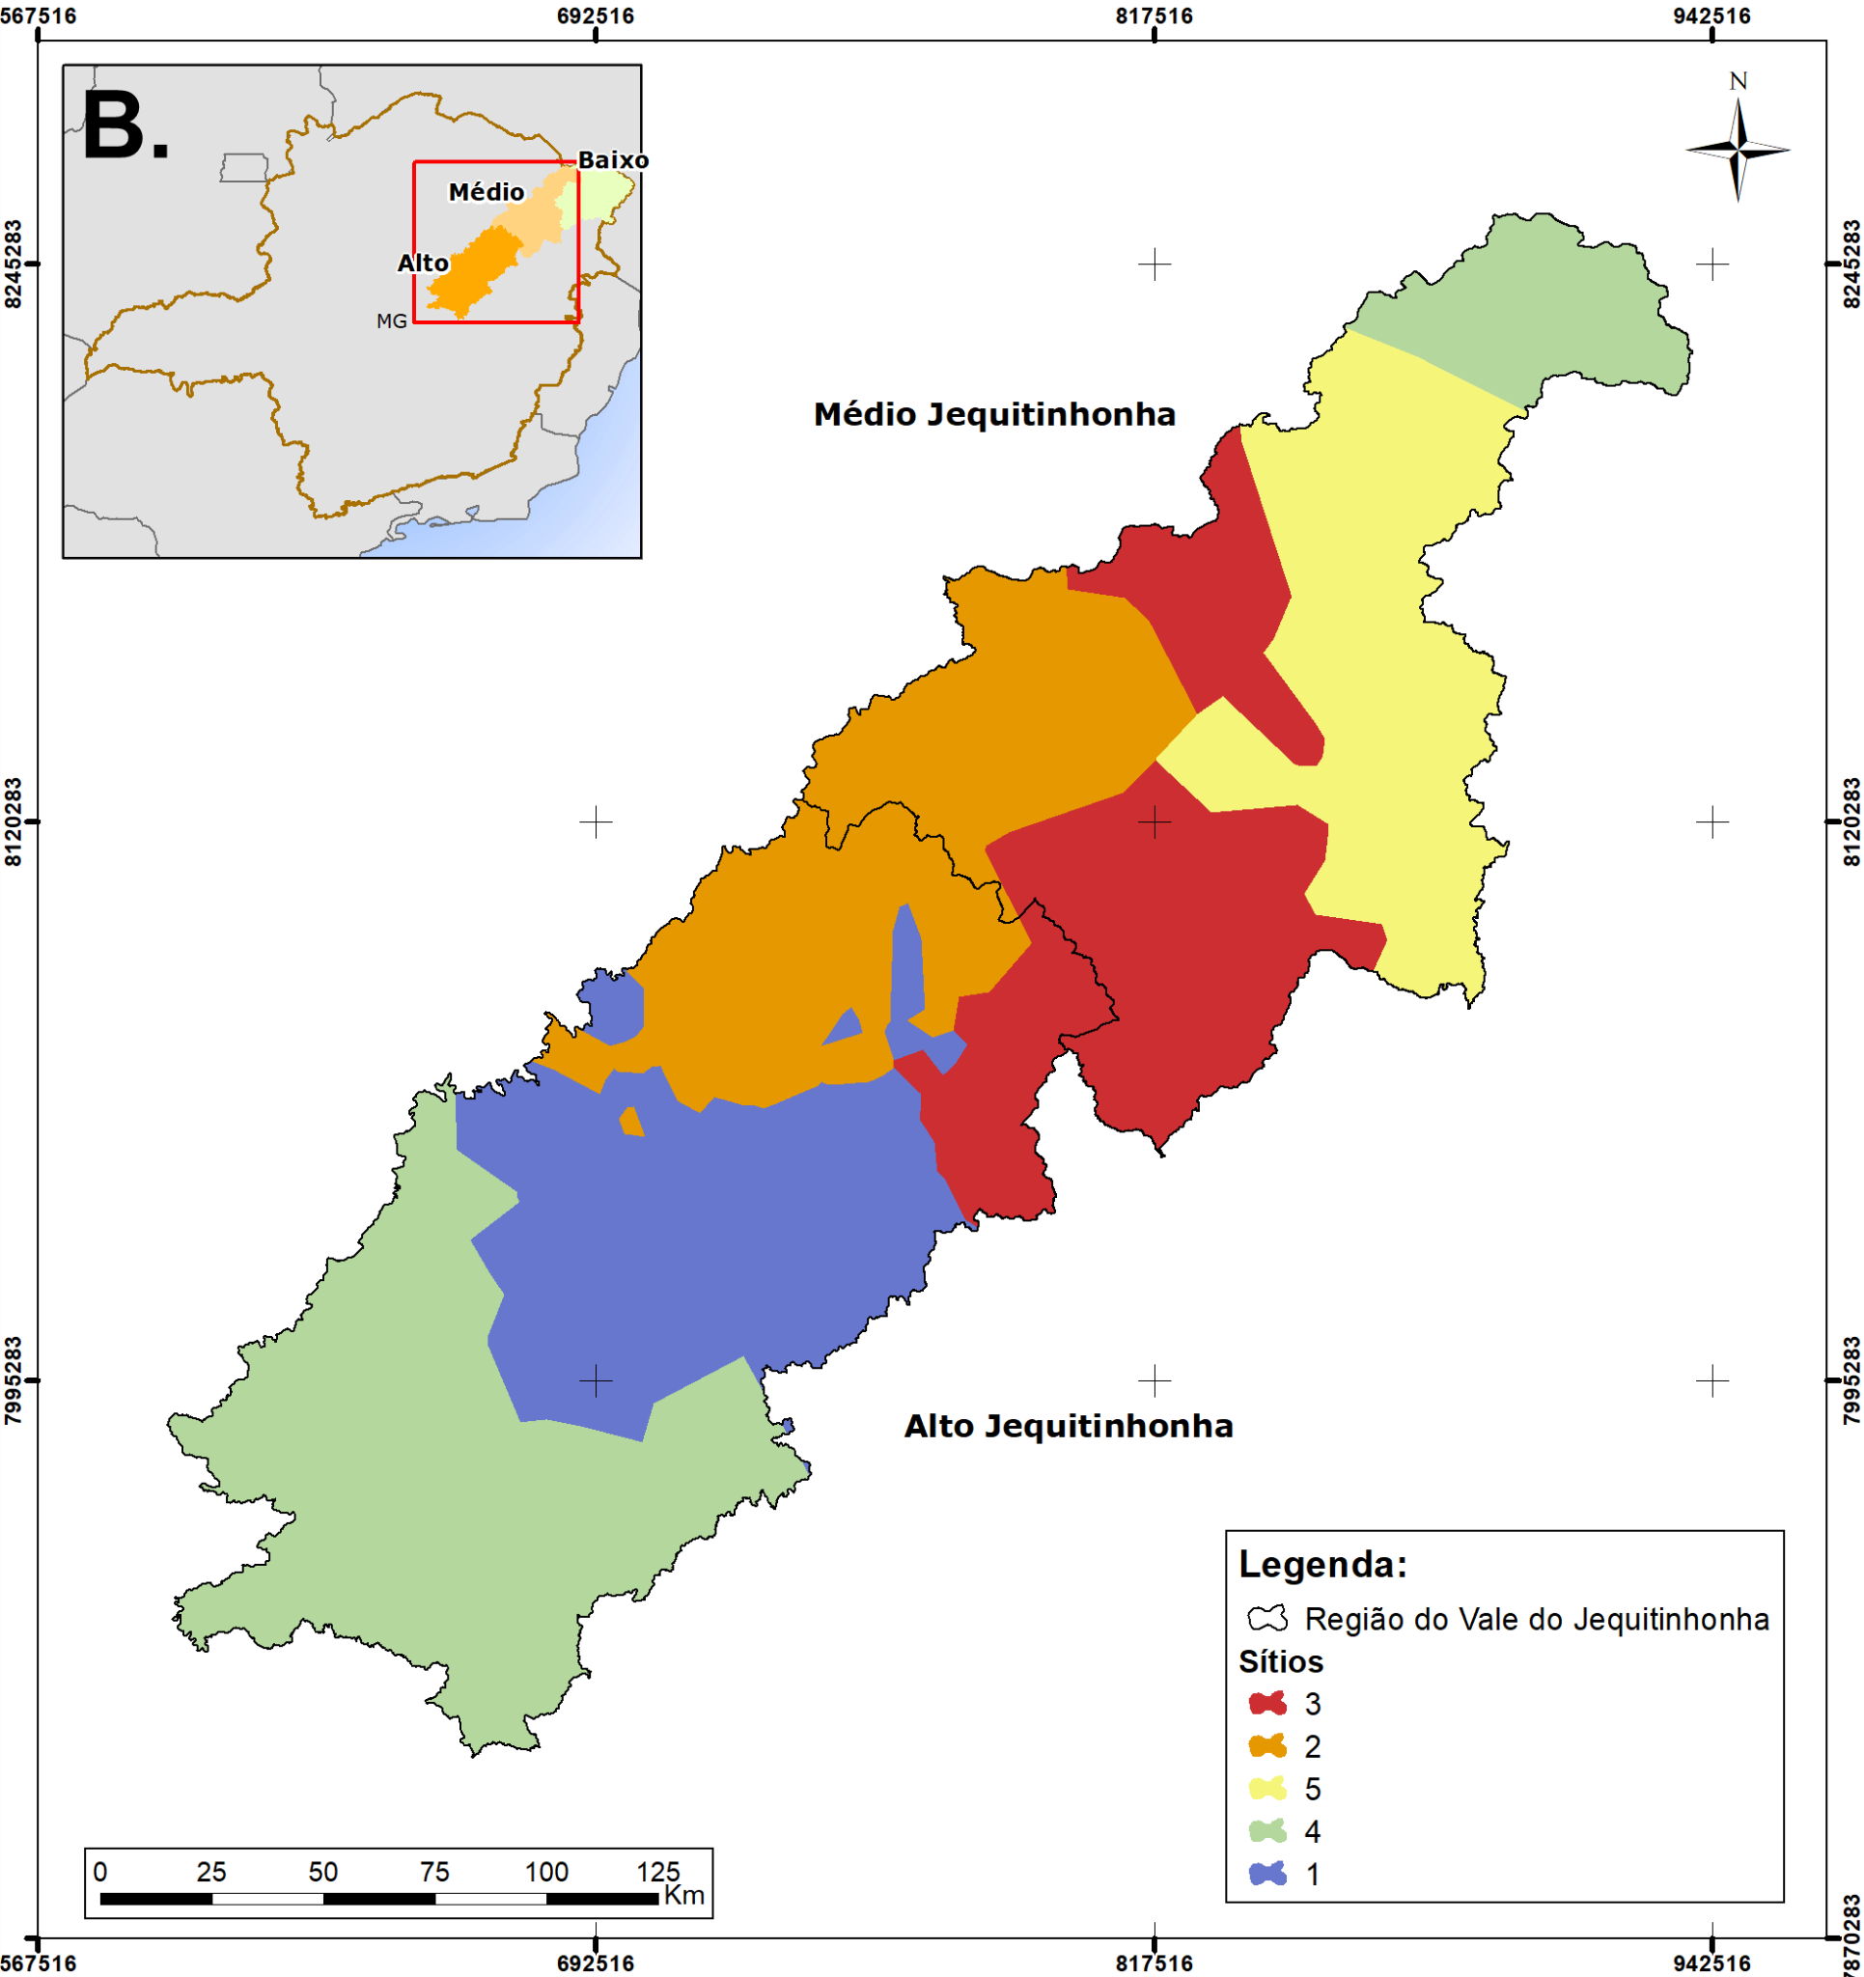
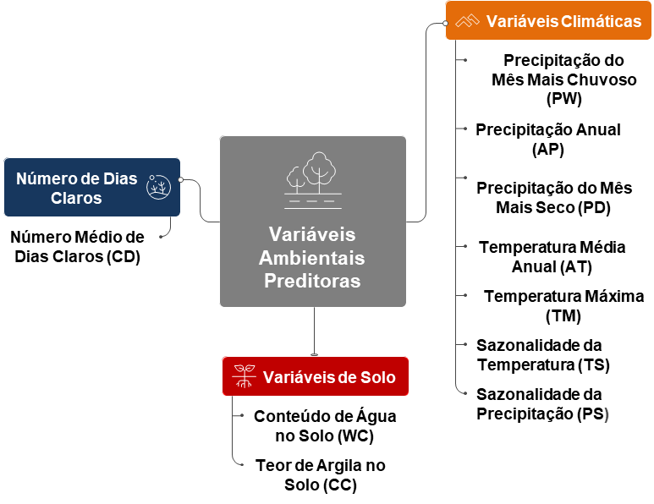

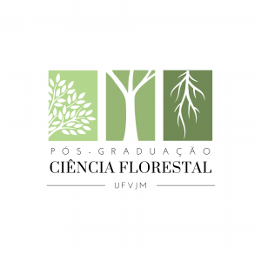




IDENTIFICAÇÃO DE SÍTIOS DE ALTO POTENCIAL PRODUTIVO NO VALE DO JEQUITINHONHA A PARTIR DE AGRUPAMENTO AMBIENTAL
Maria Luiza de Azevedo¹*; Bruno Henrique Ribeiro Pereira¹; Artur Ferro de Souza¹; Gustavo Henrique de Oliveira Mourão¹; Luciano Emmert¹; Eric Bastos Gorgens¹
¹ Universidade Federal dos Vales do Jequitinhonha e Mucuri, Diamantina, Minas Gerais, Brasil.
*E-mail: marialuiza.azevedo@ufvjm.edu.br
Introdução
Resultados
O Vale do Jequitinhonha é uma importante fronteira para a expansão da silvicultura de eucalipto em Minas Gerais. No entanto, a produtividade na região é diretamente afetada por sua heterogeneidade edafoclimática, o que dificulta a aplicação de um manejo uniforme. Uma abordagem que integre múltiplos fatores ambientais é necessária para identificar sítios verdadeiramente produtivos. A análise de agrupamento (cluster analysis) surge como uma ferramenta robusta para agregar locais com perfis ambientais semelhantes em zonas homogêneas. O objetivo deste trabalho foi classificar as sub-regiões do Alto e Médio Jequitinhonha em "sítios ambientais" homogêneos e, em seguida, usar dados de altura do sensor GEDI para identificar quais sítios possuem o maior potencial produtivo.
A análise de agrupamento classificou a paisagem em cinco sítios ambientalmente distintos, ilustrando o mosaico de condições de crescimento na região (Figura 2). O zoneamento revela que a produtividade é governada pela combinação sinérgica de fatores climáticos e edáficos. Os Sítios 2 e 3 se destacaram com o maior potencial produtivo, apresentando as maiores alturas máximas de dossel: 35,7 m e 38,3 m, respectivamente. Os demais sítios apresentaram potencial inferior: Sítio 5 (31,6 m), Sítio 4 (31,1 m) e Sítio 1 (30,4 m)
Material e Método
O estudo foi conduzido no Alto e Médio Jequitinhonha, MG. Foram distribuídos 400 pontos amostrais em áreas de silvicultura identificadas pelo MapBiomas. Para cada ponto, foram extraídas 10 variáveis ambientais (Figura 1), e a altura máxima do dossel (métrica RH98) foi obtida com dados do sensor LiDAR GEDI. As variáveis ambientais preditoras foram integradas em um cubo de dados rasterizado, e posteriormente realizado uma análise de agrupamento para definir os sítios. A delimitação cartográfica das zonas foi feita com Polígonos de Voronoi no software QGIS. Após a definição dos sítios, o potencial produtivo de cada um foi avaliado. Para isso, analisou-se a distribuição da métrica RH98 dentro de cada grupo.
Figura 2- A) Distribuição dos povoamentos de silvicultura nas sub-regiões do Alto e Médio Jequitinhonha; B) Mapa dos cinco sítios ambientais gerados a partir da análise de agrupamento.
Os sítios de maior potencial (2 e 3) localizam-se na transição entre o Alto e o Médio Jequitinhonha e se beneficiam da maior incidência de radiação solar. O Sítio 3 combina clima favorável (maior chuva no mês seco), enquanto o Sítio 2 possui solos com maior teor de argila e retenção de água, o que mitiga o estresse hídrico. Os sítios de menor desempenho foram limitados por fatores como déficit hídrico, instabilidade climática e solos com menor capacidade de retenção de água.
Conclusão
O estudo demonstrou a expressiva heterogeneidade ambiental do Vale do Jequitinhonha, segmentando-a em cinco sítios produtivos distintos. A metodologia destaca o zoneamento como uma ferramenta estratégica para o planejamento e manejo florestal de precisão, permitindo direcionar práticas específicas para cada realidade e otimizar o uso da terra na região. A classificação de sítios via análise de agrupamento é uma ferramenta eficaz para subsidiar a silvicultura de alta performance.
Figura 1- Variáveis ambientais preditoras.
Agradecimentos:

